Slide 1
AUTOSAR CP Advanced Intro
IV事業部 第一開発部
王浩祥
2021年10月12日

Slide 2
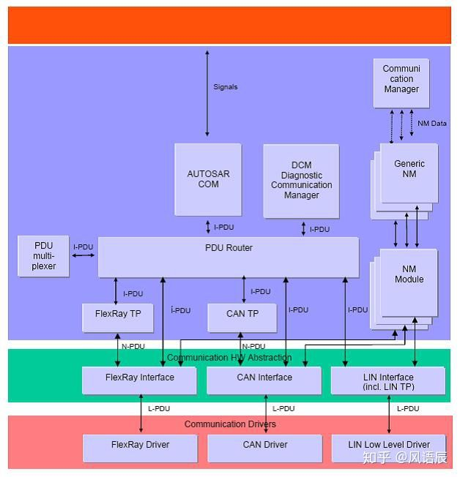
一、AUTOSAR通信栈概貌
AUTOSAR通信栈概貌
AUTOSAR COM
连接上层RTE和PDUR模块，负责上层的数据发送和接受
DCM
根据ISO 14229-1（即UDS）实现诊断通信
PDUR
协议数据单元，负责PDUR下层和 COM的通信
TP
管理发送方的数据打包和接收方的数据解包（一般诊断才使用）
PDU数据包
每个PDU拥有独自的ID用于互相区分
数据链路层：L-PDU
网络层（TP层）：N-PDU
交互层：I-PDU
IF
If模块使用驱动层的基于帧的服务，向上提供PDU的发送和接收服务
Driver
提供了对应接口层的基础
IPDUM
用于解析特殊协议（如can FD）；
负责支持对协议数据单元(即PDU)的多重使用

Slide 3
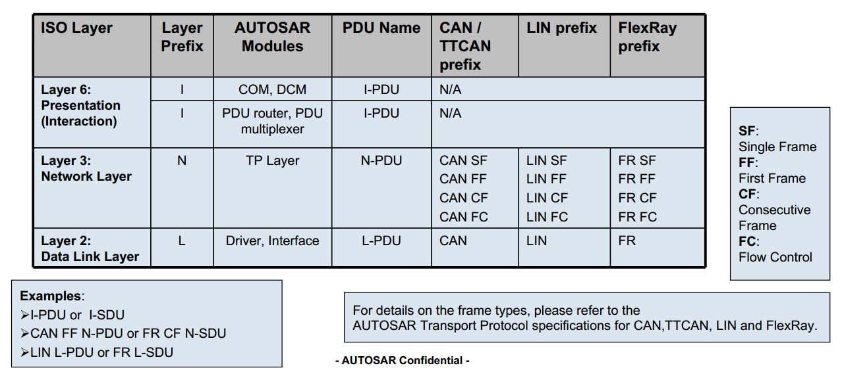
一、AUTOSAR通信栈概貌
数据关系
数据链路层：L-PDU
网络层（通常用的是TP层）：N-PDU
交互层：I-PDU

Slide 4
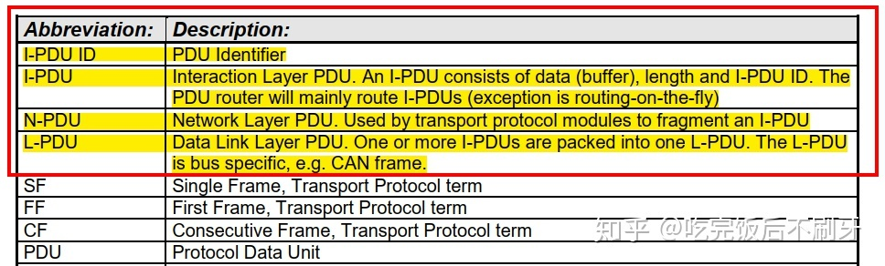
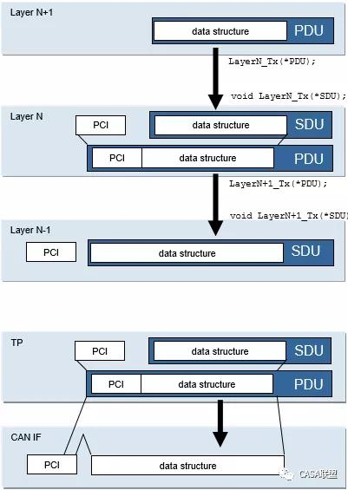
一、AUTOSAR通信栈概貌
AUTOSAR通信栈概貌
每个PDU包含着SDU和PCI，PCI包含源地址和目标地址信息，SDU是数据信息
PDU中包含地址信息（当前层和目标层的地址信息）和数据信息，PDUR通过地址信息分配到不同的目标地
SDU是上层在传输数据的请求中传递给下层的数据，同样也是下层模块收到数据经“分离”后传递给上层的数据
从一个协议层的实体传递到另一个协议层，包含着源地址与目标地址信息

Slide 5
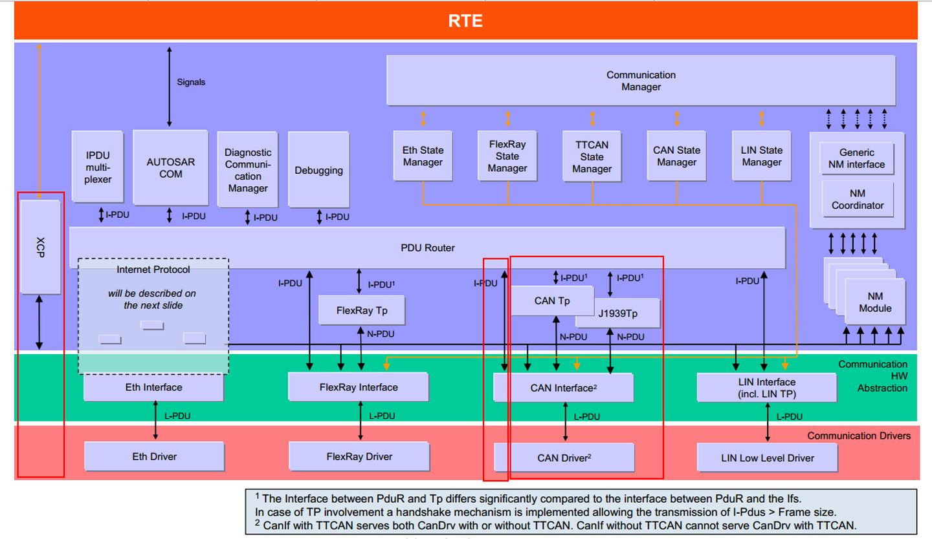
一、AUTOSAR通信栈概貌
数据关系
CAN Driver和CAN Interface部分COM，XCP，UDS仍然是共用的，再往上就有不同的分支：
* UDS需要通过TP层，再进入PDUR进行分配进入DCM
* XCP相对独立直接由CAN interface进入后独立处理，不经过PDUR
* COM则从CAN Interface进入PDUR然后分配至COM

Slide 6
一、AUTOSAR通信栈概貌
数据关系
以收取报文来举例
1）由CAN Driver收取报文生成L-PDU,
2）而后进入CAN Interface进行抽象隔离处理，生成I-PDU，
3）进入PDUR进行分配，根据地址信息（PCI）将进入COM模块的I-PDU传入COM，
4）COM对I-PDU的数据信息SDU进行解析，生成signals，
5）signals通过RTE传输给APP层，

Slide 7
一、AUTOSAR通信栈概貌
通信机制
同个ECU不同SWC间的通信
不同ECU上实装的SWC通信

Slide 8
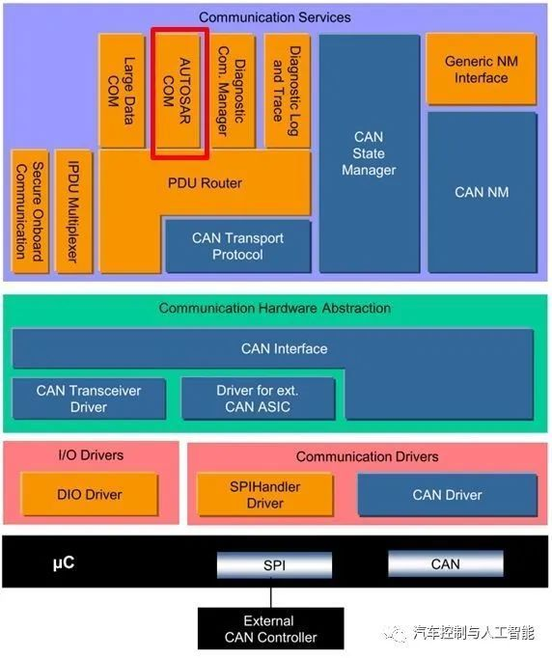
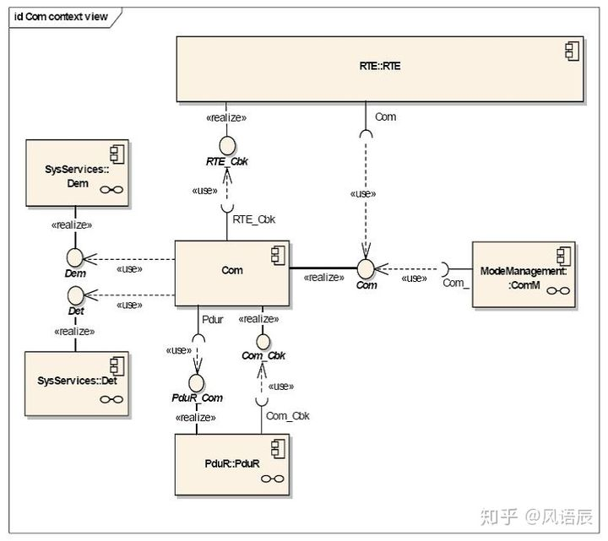
二、AUTOSAR COM模块
AUTOSAR COM模块
AUTOSAR COM提供了基本的通信服务，它有明确的上层模块RTE和下层模块PDU Router
RTE使用AUTOSAR COM模块的功能来发送和接收信号，AUTOSAR COM模块为RTE提供面向信号的数据接口
https://zhuanlan.zhihu.com/p/109104894

Slide 9
二、AUTOSAR COM模块
AUTOSAR COM模块
信号值
初始值：
AUTOSAR COM模块使用配置参数ComSignalInitValue的低N位初始化发送方和接收方的每个N位的信号类型, 也用于I-PDU的初始化信号。(ECUC_Com_00170)
一个信号的ComSignalInitValue可以与ComSignalDataInvalidValue(ECUC_Com_00391)值相同。
初始化阶段会清空所有update-bits值。
默认情况下，所有I-PDU组应在停止状态，不得由Com_Init()调用启动。
数据无效值：
通过调用Com_InvalidateSignal[SWS_Com_00557], AUTOSAR COM模块将在内部执行带有配置ComSignalDataInvalidValue的Com_SendSignal。ComTransferProperty(ECUC_Com_00232)和传输模式决定了ComSignalDataInvalidValue在总线上的传输。
内部执行的带有数据无效值的Com_SendSignal，会决定被用作过滤器的数据无效值和TMS当前值。VFB仅为复杂数据类型定义一个属性。
RTE可以通过调用Com_InvalidateSignalGroup来请求使整个信号簇无效。
正常值：
初始化阶段之后的有效值，包括COM部分收发的信号值。

Slide 10
二、AUTOSAR COM模块
AUTOSAR COM模块
信号的发送属性
Triggered属性：
调用Com_SendSignal( )服务请求具备Triggered属性的信号发送，可以触发相关I-PDU的发送
如果该I-PDU的发送模式被配置为Peiodic时，只更新信号的值，不会触发相关I-PDU的立即发送，而是在下一周期到来时触发发送
Pending属性：
Com_SendSignal( )服务请求调用具备Pending属性的信号发送，不会触发相关I-PDU的发送
信号的初始化
AUTOSAR COM在Com_Init()执行时，将初始化所有I-PDU内容
首先用默认值（ComTxIPduUnusedAreasDefault）表示字节
然后根据所包含信号的初始值（ComSignalInitValue)和更新位来表示位
初始化过程中，无法使能ECU内部的通信功能

Slide 11
二、AUTOSAR COM模块
AUTOSAR COM模块
信号的发送过程
在发送过程中，应用层调用COM层提供的信号或信号簇发送函数，根据配置，信号或信号簇的数据经过字节顺序转换后被更新到I-PDU中相应的位置。
同一I-PDU可以设置两种发送模式，对其中各信号的传输模式条件进行计算，I-PDU选择其中一种发送模式进行发送。然后启动发送死限监控，调用PduR_ComTransmit()函数 [SWS_Com_00669] 将I-PDU发送到PDUR 。
根据该信号的配置，判定是内部消息还是外部消息。
1）对于内部发送：直接将信号数据复制到接收信号数据区，并执行通知操作；
2）对于外部发送：若该信号发送属性为触发，则该信号所属的I-PDU将立即发送（除非该I-PDU发送模式为周期传输模式），若该信号发送属性为延迟，则不进行传输。
3）发送时，信号经过字节顺序转换后数据被复制到I-PDU中，同时设置相关更新位信息，然后根据该I-PDU的TMS切换传输模式，进行传输并设置启动相关定时器。

Slide 12
二、AUTOSAR COM模块
AUTOSAR COM模块
信号的接收过程
在接收过程中，当PDUR接收到I-PDU时， PDUR将调用COM层提供的指示函数Com_RxIndication()，将I-PDU的数据从底层拷贝到COM中。
调用信号或信号簇的接收函数后，该I-PDU中的信号或信号簇将经过字节顺序转换、符号扩展和接收过滤后，数据被拷贝到应用层。
接收过程要判断是内部信号还是外部信号。
1）对于内部接收，直接将信号数据复制到接收信号数据区；
2）对于外部接收，首先判断对于的I-PDU组是否启动，若启动，返回E_OK，否则返回COM_STOP，取消并重启该I-PDU的相关死限监控定时器，将数据复制到I-PDU数据区，I-PDU中的信号经过字节书序转换、符号扩展和过滤机制后，复制到接收信号数据区，再执行通知操作，通知上层软件调用相关API函数接收信号。

Slide 13
二、AUTOSAR COM模块
AUTOSAR COM模块
传输模式切换
COM模块主要实现信号或信号簇的收发功能，定义了4种信号传输模式
1）直接/N次传输模式（Direct/n-times模式）
包含于该I-PDU的任何具备Triggered属性的信号及信号组的更新都会触发I-PDU的立即发送，当上层面模块调用Com_SendSignal( )/Com_SendSignalGroup( )更新信号或者信号组时，Com层根据配置需求发送n次该I-PDU

Slide 14
二、AUTOSAR COM模块
AUTOSAR COM模块
传输模式切换
COM模块主要实现信号或信号簇的收发功能，定义了4种信号传输模式
2）周期传输模式（Periodic 模式）
用户配置发送周期，只有该I-PDU的周期到来时才会触发该I-PDU的发送，上层模块调用Com_SendSignal()/Com_SendSignalGroup( )只更新信号及信号组的内容

Slide 15
二、AUTOSAR COM模块
AUTOSAR COM模块
传输模式切换
COM模块主要实现信号或信号簇的收发功能，定义了4种信号传输模式
3）混合传输模式（Mixed模式）
1）和2）的混合模式，当上层模块调用Com_SendSignal( )/Com_SendSignalGroup( )请求该I-PDU包含的信号/信号组的发送时，将会触发该I-PDU的直接n次发送，同时，用户配置的周期到来也会触发该I-PDU的发送
4）None传输模式
无论何时COM层不能够触发拥有该发送模式的I-PDU的发送，只有PduR模块调用Com_TriggerTransmit()服务才能够触发该I-PDU的发送

Slide 16
二、AUTOSAR COM模块
AUTOSAR COM模块
传输模式切换
COM模块主要实现信号或信号簇的收发功能，定义了4种信号传输模式
4）None传输模式
无论何时COM层不能够触发拥有该发送模式的I-PDU的发送，只有PduR模块调用Com_TriggerTransmit()服务才能够触发该I-PDU的发送
Timeout

Slide 17
二、AUTOSAR COM模块
AUTOSAR COM模块
传输模式切换
在AUTOSAR COM规范中允许为每个I-PDU静态配置两种不同的传输模式，ComTxModeTrue和ComTxModeFalse，通过传输模式切换，来选择I-PDU中的其中一种传输模式进行传输
传输过程：
1）使用过滤机制判断I-PDU中各信号的发送模式条件，同时更新I-PDU中的信号。
2）再通过各信号的判断结果来计算该I-PDU的TMS（transmission mode selector）。
若至少有一个C( Si,IPDUk)为True，则TMS为True，对应I-PDU以用户配置的ComTxModeTrue的发送模式发送；
若所有C(Si,IPDUk)都为False，则TMS为False，对应I-PDU以用户配置的ComTxModeFalse的发送模式发送。
其中C(Si,IPDUk)为传输模式条件，该条件与IPDUk中的信号Si相关

Slide 18
二、AUTOSAR COM模块
AUTOSAR COM模块
发送模式条件: TMC
ALWAYS: 总是通过，若一个信号的过滤算法配置为ALWAYS，那么这个信号的TMC永远为True
NEVER: 总是不通过，若一个信号的过滤算法配置为NEVER，那么这个信号的TMC永远为False；
MASKED_NEW_EQUALS_X: 若一个信号的过滤算法配置为MASKED_NEW_EQUALS_X时，只有当新值与掩码按位与后等于设定的某一值时，这个信号的TMC才等于True；
MASKED_NEW_DIFFERS_X: 若一个信号的过滤算法配置为MASKED_NEW_DIFFERS_X时，只有当新值与掩码按位与之后不等于设定的某一值时，这个信号的TMC才为True；
MASKED_NEW_DIFFERS_MASKED_OLD: 若一个信号的过滤算法配置为MASKED_NEW_DIFFERS_MASKED_OLD时，只有当新值与掩码按位与之后的值不等于旧值与掩码按位与之后的值时，这个信号的TMC才为True；
NEW_IS_WITHIN: 若一个信号的过滤算法配置为NEW_IS_WITHIN时，只有当新值在某一设定的范围内时，这个信号的TMC才为True；
NEW_IS_OUTSIDE: 若一个信号过滤算法配置为NEW_IS_OUTSIDE时，只有当新值不在某一设定的范围内时，这个信号的TMC才为True；
ONE_EVERY_N:若一个信号的过滤算法配置为ONE_EVERY_N时，该信号值每更新N次，这个信号的TMC值为True；

Slide 19
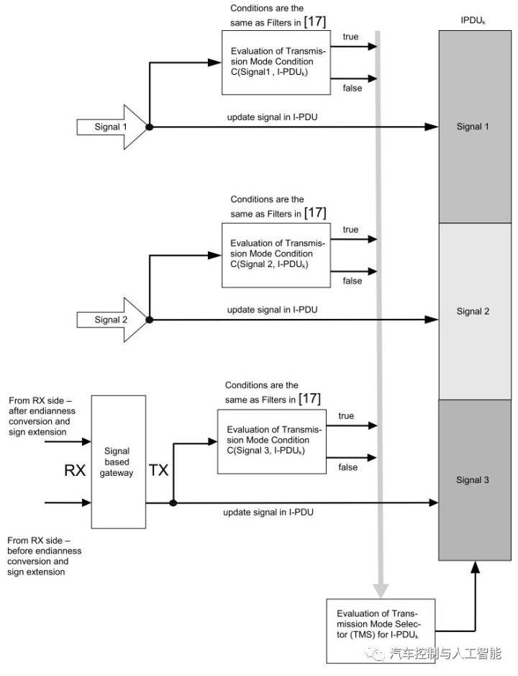
二、AUTOSAR COM模块
AUTOSAR COM模块
发送模式选择TMS
发送端的TMS，一个I-PDU的TMS的值是根据其所有下属的信号的TMC结果决定的，若一个I-PDU下属的信号中至少有一个信号的TMC计算为True，那么这个I-PDU的TMS为True，只有该I-PD下属的所有的信号的TMC都计算为False时，该I-PDU的TMS才为False。
可以为每个I-PDU配置两种发送模式，在程序运行过程中，某I-PDU的发送模式是由TMS来决定，若一个I-PDU的TMS根据上述的算法计算为True，那么该I-PDU将以配置的True状态下的发送模式进行发送。当一个I-PDU下属的某个信号的过滤算法配置为ALWAYS，那么这个I-PDU将一直以用户配置的TMS为True状态下发送模式进行发送

Slide 20
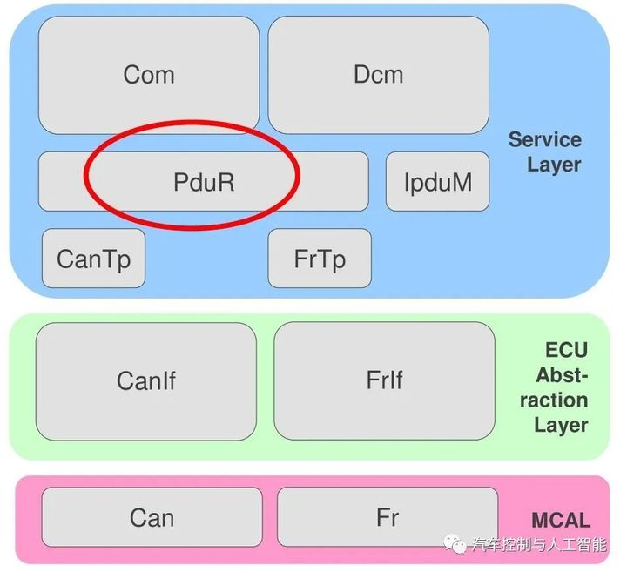
三、PduR模块
PduR模块
PduR的位置和作用
PDU Router模块位于AUTOSAR架构的中间位置
1）上层：COM模块与I-PDU多路复用器(IpduM)模块之间的通信；
2）下层：IpduM模块与通信接口模块（CanIf、FrIf）之间的通信。
IpduM提供对多路复用I-PDU的支持。
1）IpduM调用PduR模块，传输复用的I-PDU时，或当PduR模块调用它来接收或传输复用的I-PDU确认时，或者当它通过触发器传输来提供数据时，IpduM都被认为是一个上层模块
2）IpduM调用PduR模块，提出传输确认或接收指示上层（例如COM），或当它被称为PduR模块更新I-PDU时，属于多路复用I-PDU，则被视为下层模块。
COM和DCM模块通信协议是不一样的，由PDUR根据I-PDU ID来决定用哪个协议，PDUR也会决定传输协议是否使用。PDUR相当于一个网关
https://zhuanlan.zhihu.com/p/109558287

Slide 21
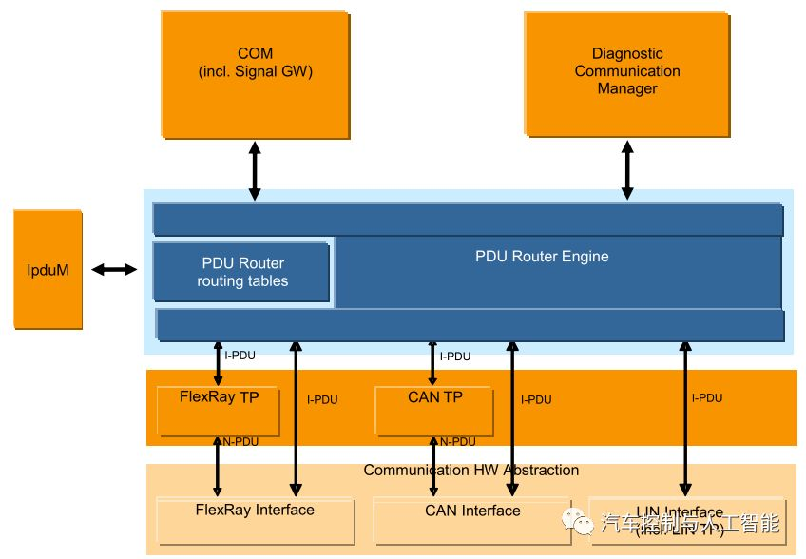
三、PduR模块
PduR模块
PduR的组成
PDU接收到本地模块：从底层模块接收I-PDU并将其传递到一个或多个上层模块；
从本地模块传输PDU：根据上层模块的请求，将I-PDU传递到一个或多个底层模块；
PDU网关:
1）从接口模块接收I-PDU，并立即通过相同或其他通信接口模块传输I-PDU；
2）从传输协议模块接收I-PDU，并通过相同或其他传输协议模块传输I-PDU。
常见上下层组合：
1）AUTOSAR DCM和Tp模块；
2）AUTOSAR COM和通信接口模块、传输协议模块或I-PDU多路复用器；
3）I-PDU多路复用器和通信接口模块；
PDUR的组成：
1）PduR路由路径: 描述每个I-PDU的静态路由路径。路由路径可以在ECU的编程状态下更新后生成可加载，或者通过可选初始化PduR时选用。
2）PduR引擎: 根据PduR的路由路径执行路由操作的实际代码
(例如PduR_transmission转换为canif_transmission，PduR_CanIfTxConfirmation转换为Com_TxConfirmation)

Slide 22
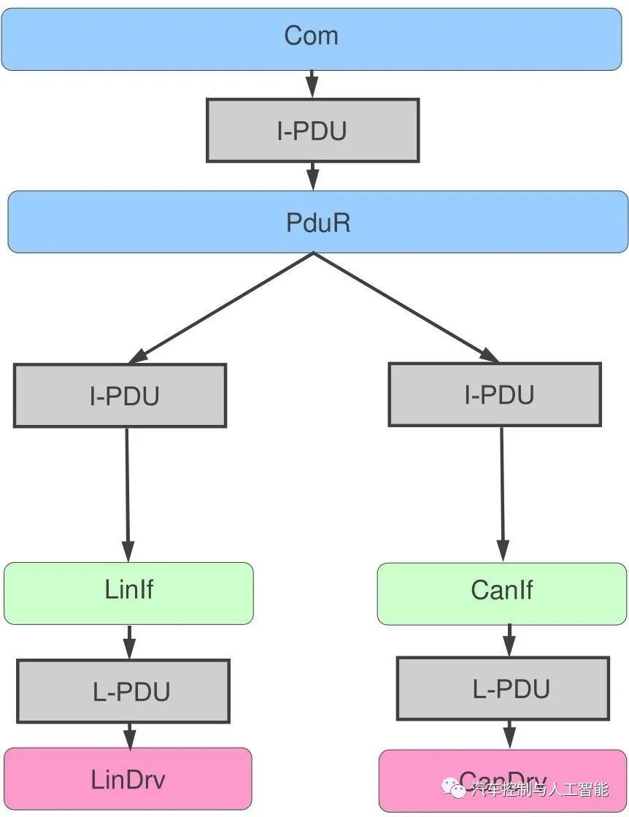
三、PduR模块
PduR模块
PduR的功能
I-PDU由静态I-PDU ID标识
PduR模块使用静态配置表中的I-PDU ID来确定I-PDU的目标。I-PDU用于PDUR上层模块的数据交换，如COM模块和DCM模块。
路由器模块的路由操作并不修改I-PDU，它只是将I-PDU转发给目标模块。
在TP路由时，I-PDU的传递可以在收到完整I-PDU之前开始，即“动态网关”。而对于网络管理数据交换，可以绕过PduR模块实现。
I-PDU ID配置时，需要同时配置实现的API。如此，可以在每个接收I-PDU ID的模块中高效地实现查找表(例如，PduR模块的配置包含PduR_CanIfTxConfirmation的I-PDU ID)。

Slide 23
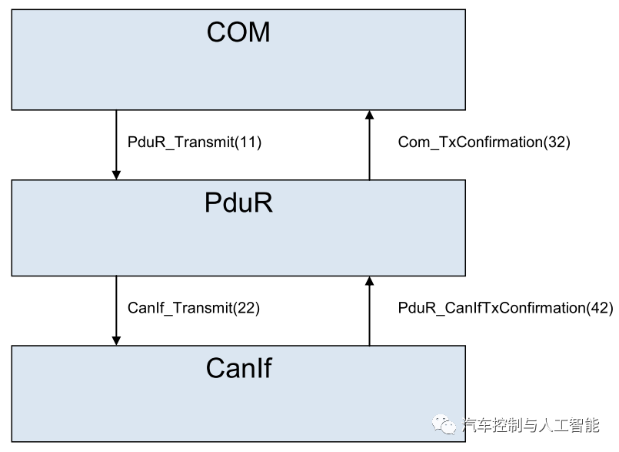
三、PduR模块
PduR模块
API函数
I-PDU提供API的BSW模块必须包含I-PDU ID列表，这意味着每个被调用的模块将有标识I-PDU的查询表
1）COM模块调用PduR_ComTransmit（PDUR模块将列出I-PDU ID），
2）PDUR模块将调用CanIf_Transmit(CanIf模块配置将列出I-PDUID)，
3）CanIf将调用PduR_CanIfTxConfirmation(PDUR模块配置将列出I-PDU ID)
4） PDUR模块将调用Com_TxConfirmation(COM模块配置将列出I-PDU ID)。

Slide 24
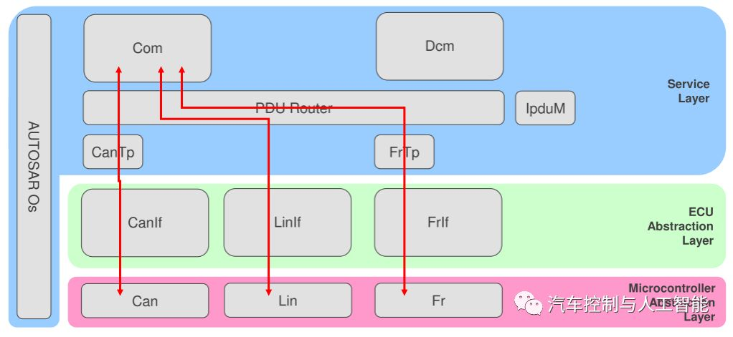
三、PduR模块
PduR模块
I-PDU网关
基于信号的通信路径：
发送路径由Com模块启动，经过PduR进行路由，派发到对应总线的接口模块，最后由对应的总线驱动模块把信号发送到总线上；接收路径反之。

Slide 25
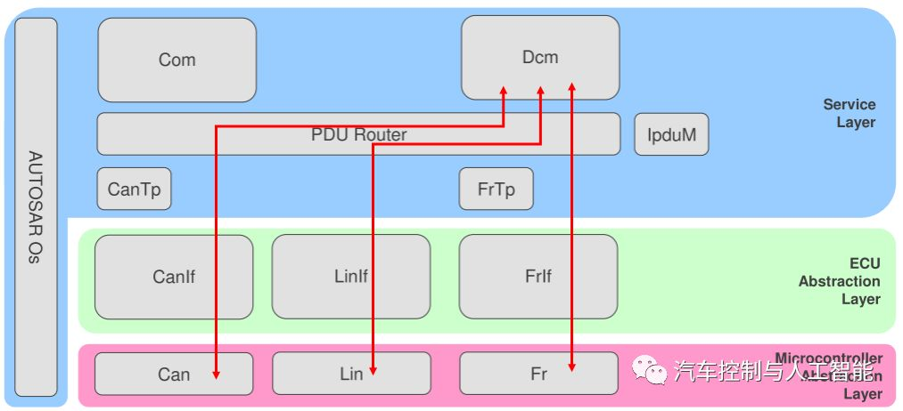
三、PduR模块
PduR模块
I-PDU网关
Dcm的诊断信息通信路径
发送路径由Dcm模块启动，经过PduR进行路由，派发到对应总线的TP模块，经过Tp的拆包功能经对应总线的接口层发送到驱动模块，最后由对应的总线驱动模块把信号发送到总线上；接收路径反之。

Slide 26
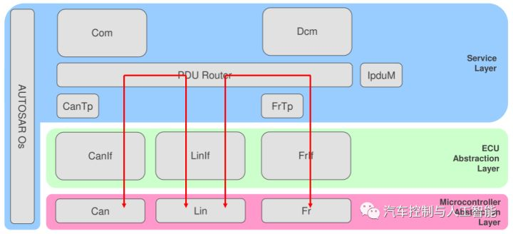
三、PduR模块
PduR模块
I-PDU网关
PDU的网关路径
不同总线的接口层，先由驱动接收到帧，经接口层提交给PduR模块，然后PduR模块根据之前配置的网关路径转发给另一种总线的接口层，接口层提交给目标总线的驱动层，最后由驱动层把PDU发布到总线上。
不同总线的TP层，和第一种相比是在路径中增加了TP节点，同时也多了拆包组包的消耗

Slide 27
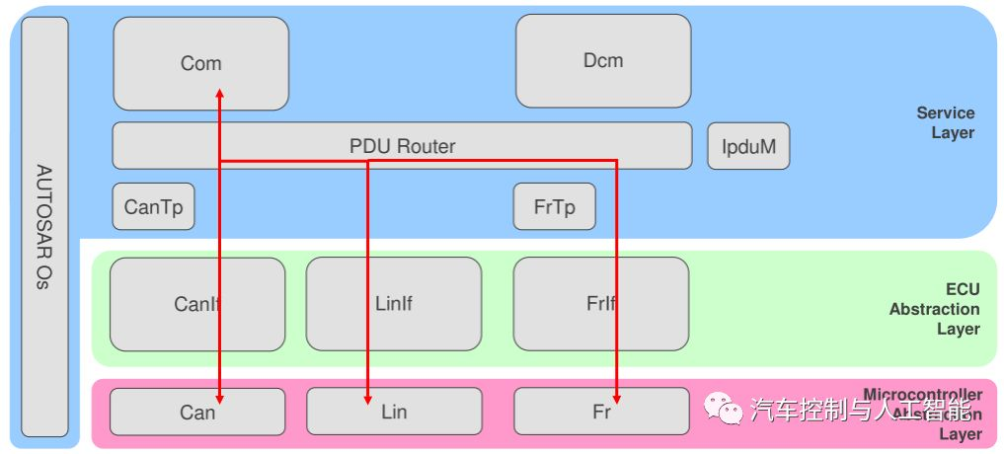
三、PduR模块
PduR模块
I-PDU网关
PDU广播路径
广播路径由Com模块启动，根据PduR对这个PDU的配置，使用多条路径进行路由，之后派发到对应总线的接口模块，最后由对应的总线驱动模块把信号发送到总线上，从而达到广播效果

Slide 28
三、PduR模块
PduR模块
PDU ID的映射机制
在每一层，PDU都有一个全局的识别号（简称全局ID）和一个本地的识别号（简称本地ID）。其中全局ID由ECU配置（简称EcuC）全局分配，一条通信路径上的PDU 的全局ID相同。为了方便本层管理PDU，会使用本地ID连续的机制，为每个PDU分配一个本地ID。
通信协议栈中上层在使用下层服务时，先根据PDU在自己层的本地ID，查找到这个PDU的全局ID，然后根据这个全局ID，查找这个PDU在下层对应的本地ID，最后根据得到的本地ID使用下层服务。
通信协议栈的下层在使用上层服务时，先根据PDU在自己层的本地ID，查找到这个PDU的全局ID，然后根据这个全局ID，查找这个PDU在上层对应的本地ID，最后根据得到的本地ID回调上层。

Slide 29
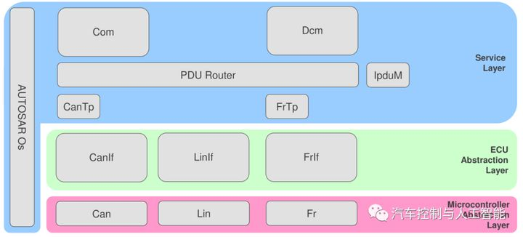
四、CANTP模块
CANTP模块
CanTp是PduR和CANIf模块之间的模块
主要作用是对CAN I-PDU进行分段和重新组装，使得I-PDU的长度不大于8个字节，对CAN FD而言，CAN I-PDU不大于64个字节
https://zhuanlan.zhihu.com/p/109831454

Slide 30
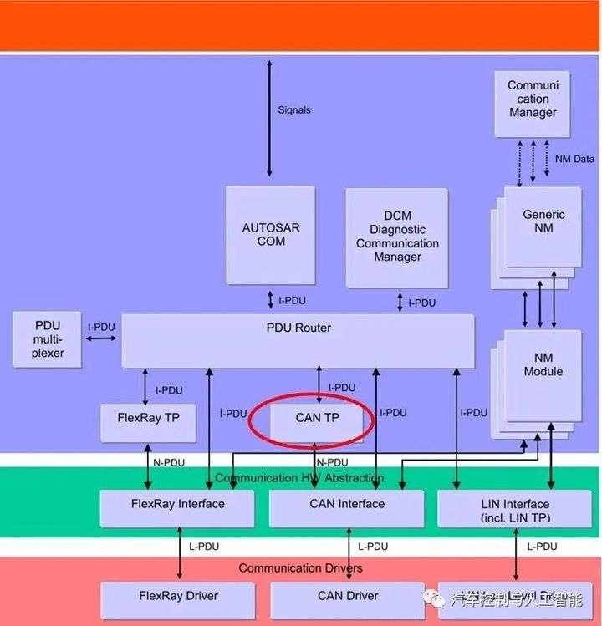
四、CANTP模块
CANTP模块
CANTP的位置和作用
CanTp是PduR和CANIf模块之间的模块
主要作用是对CAN I-PDU进行分段和重新组装，使得I-PDU的长度不大于8个字节，对CAN FD而言，CAN I-PDU不大于64个字节
CanTp提供以下服务：
1）数据在传输方向的分割;
2）按接收方向重新组装数据;
3）控制数据流;
4）检测错误分割会议。
5）传输取消
6）接受取消
AUTOSAR CAN传输层规范是基于汽车领域最常用的国际标准ISO15765
1）增强型诊断：采用ISO 15765-2
2）OBD诊断：采用ISO15765-4

Slide 31
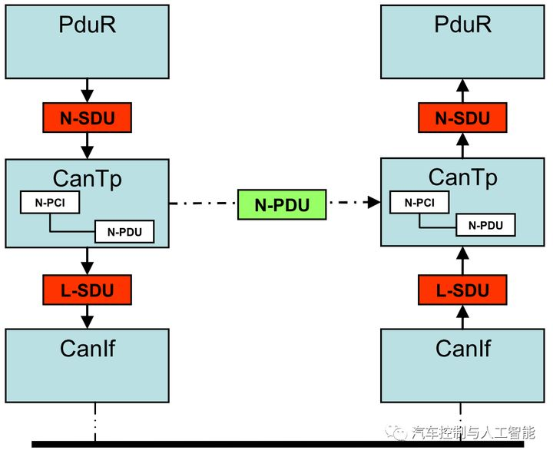
四、CANTP模块
CANTP模块
连接和相互关系
传输协议将用于传输诊断(例如OBD和UDS协议)和AUTOSAR COM I-PDU。
CanTp模块能够同时处理多个连接，即多个分段并行会话。同时连接的最大数量通过静态配置实现。
为了可以同时接收或发送I-PDU，每个N-SDU标识符将通过配置好的CanTp”连接通道“进行内部路由。
对于CANTp层，只支持事件触发模式。
为了保证数据的一致性，上层会遵循以下规则:
1）在传输时，从发送请求到收到发送确认，N-SDU数据的有效载荷将保持不变；
2）在接收时，从接收开始到接收指示被接收，N-SDU数据访问将被锁定。

Slide 32
四、CANTP模块
CANTP模块
连接和相互关系
在运行时，CAN传输模块必须具有管理传输连接所需的所有信息。因此，应该静态配置以下属性:
1）CAN N-SDU的数目
2）每个CAN N-SDU的唯一标识符
3）每个CAN的通信方向N-SDU (Tx或Rx)
4）每个连接的寻址格式(普通、扩展、混合11位、普通固定或混合29位)。
Normal：none
Extended：N_TA
Mixed 11 bit：N_AE
Normal fixed：N_TA, N_SA
Mixed 29 bit：N_TA, N_SA, N_AE
4）每个连接的寻址格式（普通、扩展或混合），如果是扩展寻址格式，则为N_TA值，如果是混合寻址格式，则为N_AE值。
5）关联的CAN L-SDU标识符，每个CAN N-SDU标识符，如果需要(多帧分割会话)，CAN L-SDU标识符用于传输CAN FC N-PDU经典CAN帧和CAN FD帧。

Slide 33
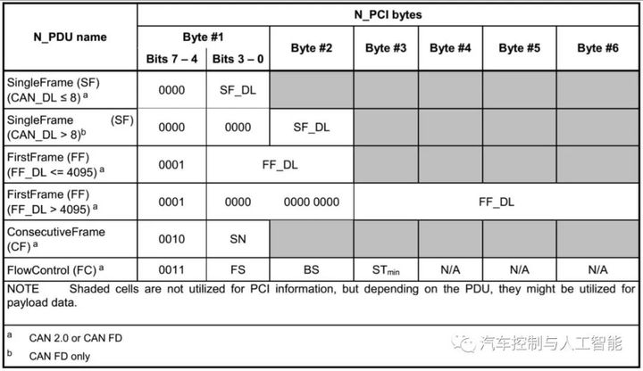
四、CANTP模块
CANTP模块
帧类型
CanTp提供四种帧类型对网络层数据进行解析。分别是单帧（Signle Frame），首帧（Frist Frame），连续帧（Consecutive Frame），流控帧（Flow Control）

Slide 34
四、CANTP模块
CANTP模块
帧类型
单帧
对于未分段的数据（一个CAN报文能发送完成）CanTp提供了协议的优化实现，将数据长度嵌入在PCI字节中，单帧一般是传输不分段数据和用于建立数据传输请求
首帧
首帧用于传递不能单帧传输数据的第一帧数据，接收方接收到首帧后，应返回流控帧告知接收能力，同时做好接收多帧的准备
连续帧
连续帧应在首帧之后发送，接收节点一旦收到连续帧，应将全部数据组装完成
流控帧
流控帧的作用是调节连续帧的发送速率，流控帧应包含帧的控制信息：FS，BS，STmin。在收到首帧后就应返回流控帧，告知发送方当前接收状态以及接收能力。
BS（Block Size）：发送的数据量。
STmin（Separation Time Min）：多帧间的最小间隔时间。
FS（Flow Status）有三种状态：
1）FC.CTS：continue to send, the authorization to continue
2）FC.WAIT：the request to continue to wait
3）FC.OVFLW：buffer overflow

Slide 35
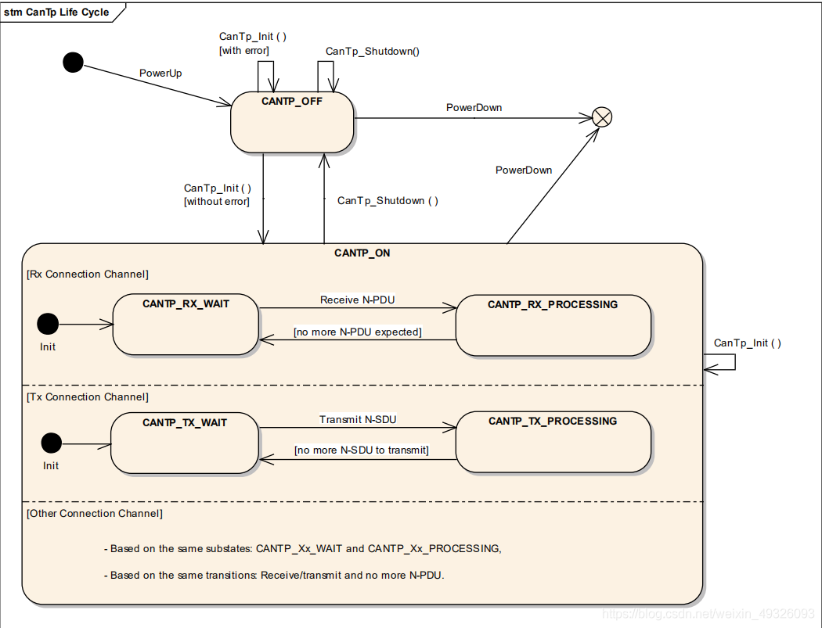
四、CANTP模块
CANTP模块
CANTP的服务
给上层的接口
init & shutdown
communication service
(CanTp_Transmit() CanTp_CancelTransmit())
给下层的接口(CanIf)
CanTp_TxConfirmation()
CanIf调用通知CANTP传输结果
CanTp_RxIndication()
CanIf调用通知CANTP收到新帧

Slide 36
四、CANTP模块
CANTP模块
为上层提供的服务
CAN传输层使用PDUR的回调函数来复制传输数据，确认传输，发起接收，复制接收到的数据，指示接收到的消息，关键函数如下：
1）PduR_CanTpRxIndication()
2）PduR_CanTpStartOfReception ()
3）PduR_CanTpCopyRxData ()
4）PduR_CanTpCopyTxData ()
5）PduR_CanTpTxConfirmation()
CanTp模块的服务接口：
1）初始化和关机
2）通信服务

Slide 37
四、CANTP模块
CANTP模块
为下层提供的服务
CAN传输层使用CAN接口的以下服务来传输CAN N-PDUs：CanIf_Transmit ()
CAN传输层向CAN接口提供以下两个回调函数：CanTp_TxConfirmation()和CanTp_RxIndication()
发送确认
CanIf模块调用传输确认函数，通知CAN传输层CanTp请求的CAN帧传输是否成功执行。L-PDU标识符与调用相关联，以便识别相应的传输。当超过最大时间(等于N_As)没有收到发送确认时，CanTp模块将中止相应的会话。
在收到TxConfirmation之前，N-PDU对于其他并发会话仍然不可用，不管成功与否。对于确认调用，CanTp模块应提供函数CanTp_TxConfirmation()。当使用结果E_NOT_OK调用CanTp_TxConfirmation()时，CanTp将中止corrensponding会话。
接收指示
CanIf模块调用接收指示函数，通知CanTp模块接收到新的CAN N-PDU帧(即传输协议帧)。接收指示可以根据CanIf配置在中断服务（ISR）中执行。对于接收指示，CanTp模块应提供cantp_rxspecification()。
CAN传输层的整个行为将被事件触发，CanTp可以直接处理来自PDUR N-SDU的传输。
当接收到SF或FF N-PDU时，CanTp模块使用PduR_CanTpStartOfReception函数通知上层PDUR接收。上层将预留并锁定一个缓冲区来接收N-SDU。CanTp使用PduR_CanTpStartOfReception()的参数TpSduInfoPtr向PduR提供FF/SF的内容。接收到的数据链路层数据长度(RX_DL)由CAN帧PDU(CAN_DL)的第一个有效载荷长度派生而来，具体:
1）对于小于或等于8字节的CAN_DL值，RX_DL值应该是8。
2）对于大于8字节的CAN_DL值，RX_DL值等于CAN_DL值

Slide 38
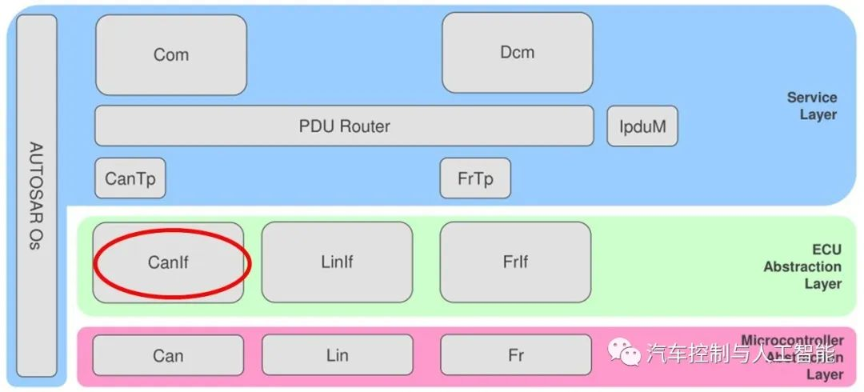
五、CanIf模块
CanIf模块
位置和作用
CAN接口模块表示上层通信层的CAN驱动程序服务接口
CanIf提供了独特的接口来管理不同CAN硬件，如CAN控制器和CAN收发器。
基于物理CAN通道相关的CAN状态管理器模块（CanSm）可以控制多个底层内部和外部的CAN控制器或CAN收发器。
CanIf由与CAN硬件无关的任务组成，属于ECU CAN通信驱动程序。
CanIf满足PduR和AUTOSAR COM栈上层通信模块的控制流和数据流要求：发送请求处理、发送确认、接收指示、错误通知和CAN控制器的启动/停止，从而唤醒或参与网络。它的数据处理和通知API基于CAN L-SDU，用于控制和模式处理的API提供了CAN控制器相关的视图
https://zhuanlan.zhihu.com/p/110971810

Slide 39
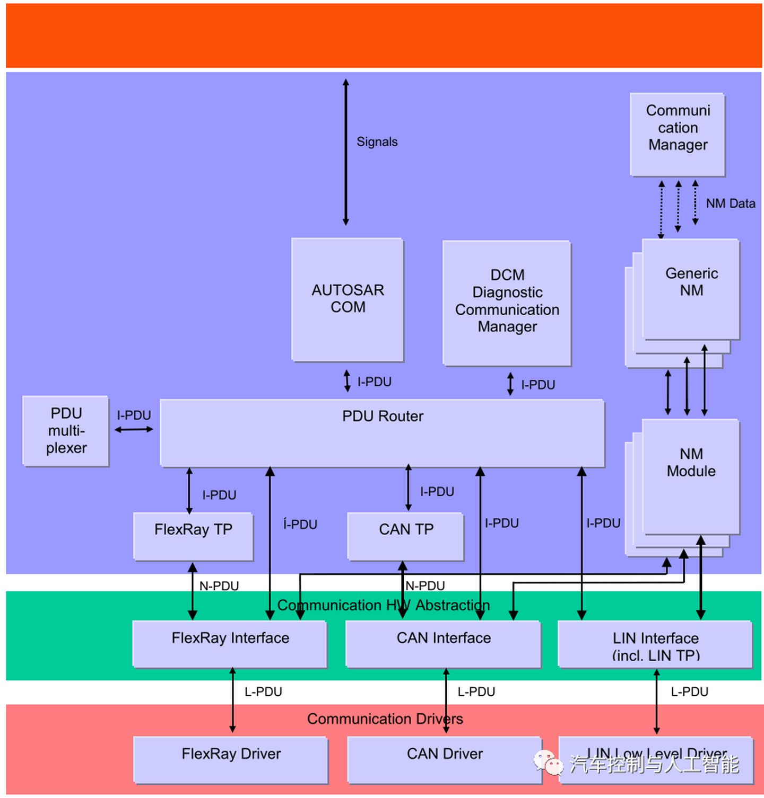
五、CanIf模块
CanIf模块
上下层关系
上层
CanIf的上层PduR、CanNm、CanTp、CanSm、EcuM或复杂的驱动模块CDD等。
CanIf使用的API由通知服务组成，它们将CAN相关数据传输到目标上层。
这些服务的调用参数指向CanDrv中的缓冲信息，或者直接指向CAN硬件。
CanIf支持对总线镜像模块的调出，来报告接收和传输帧的内容。EcuM会初始化CanIf。
下层
CanIf的下层模块主要是CAN驱动程序CanDrv。
CanIf在与CanDrv有着密切的关系。CanDrv只提供对CAN控制器的硬件抽象访问，但是CanDrv会检测和处理CAN控制器的事件，并将这些事件通知到CanIf。CanIf将CanSm的操作模式请求传递给相应的底层CAN控制器。

Slide 40
五、CanIf模块
CanIf模块
上下层关系
CanDrv提供了标准化的L-PDU，以确保CanIf的硬件独立性。
指向这个规范化的L-PDU的指针要么指向一个临时缓冲区，要么指向依赖于CAN硬件的CanDrv
CanDrv调用的回调服务是在CanIf中声明和实现的。由CanIf调用的回调服务被声明并放置在对应的上层通信服务层中，如PduR、CanNm、CanTp。
配置的CAN控制器的数量不一定是使用的CAN收发器的数量。如果多个不同类型的CAN控制器在同一个CAN网络上运行，一个CAN收发器是足够的，但是根据CAN控制器设备的类型，需要一个或两个不同的CanDrv。
第二个可用的底层CAN设备驱动程序是CAN收发器CanTrcv。每个CanTrcv对CAN收发器进行操作模式的控制。CanIf只是将几个底层CanTrcv的API映射到一个惟一的API，因此，CanSm能够触发相应CAN收发模式的转换。
CanIf中不执行属于CanTrcv所控制的功能。CanIf将所有底层CanTrcv的下列服务映射到惟一的接口：
1）唯一的CanTrcv模式请求和读取服务来管理每个底层CAN收发设备的操作模式；
2）为CAN收发器读取服务，唤醒原因支持；
3）模式请求服务启用、禁用、清除唤醒事件状态使用的每个CAN收发器（CanIf_SetTrcvMode）。

Slide 41
五、CanIf模块
CanIf模块
功能服务
CanIf的应用模式
1）中断模式
CanDrv处理由CAN控制器触发的中断。
CanIf在事件发生时得到触发，在这种情况下，在CanDrv中相应的ISR中调用相关的CanIf服务。
2）轮询模式
由SchM触发CanDrv，并执行后续进程。
在这种情况下，必须在定义的时间间隔内，调用下列函数：
Can_MainFunction_Write
Can_MainFunction_Read
Can_MainFunction_BusOff
Can_MainFunction_Wakeup
Can_MainFunction_Transceiver
3）混合模式
中断和轮询驱动CanDrv。
根据所使用的CAN控制器，该功能可以分为中断驱动和轮询驱动两种操作模式。
比如，轮询驱动的FullCAN接收和中断驱动的基本CAN接收，轮询驱动的传输和中断驱动的接收等

Slide 42
五、CanIf模块
CanIf模块
功能服务
CanIf的服务
1）初始化
EcuM调用CanIf的函数CanIf_Init()来初始化整个CanIf。
在初始化过程，将对所有全局变量和数据结构初始化，包括标示和缓冲区。
EcuM分别通过调用相应的初始化服务来执行CanDrv和CanTrcv的初始化。
在初始化完成后，CAN控制器保持在启动复位后的停止模式。在这种模式下，CanIf和CanDrv既不能发送也不能接收L-PDU。
如果在运行期间需要重新初始化整个CAN模块，EcuM会调用CanSm，通过调用CAN接口模块的API服务CanIf_SetControllerMode()来启动CAN控制器所需的状态转换。CanIf将来自CanSm的调用映射到Candrv的调用上。
2）发送请求服务
CanIf的发送请求函数CanIf_Transmit()是上层模块传输L-PDU的通用接口。
上层通信层模块需要通过CanIf的服务启动传输，无法直接访问CanDrv。
如果CanDrv能够将L-PDU数据写入CAN硬件传输对象中，则发起的传输请求成功完成。
上层模块使用API服务CanIf_Transmit ()来发起一个传输请求
如果传输请求服务CanIf_Transmit()返回E_OK，则传输成功完成。
如果一个L-PDU被请求通过一个PDU通道模式来传输，这个模式等于CANIF_OFFLINE，那么CanIf应该向DET的Det_ReportRuntimeError()服务报告运行时的错误代码CANIF_E_STOPPED，而CanIf_Transmit()将返回E_NOT_OK

Slide 43
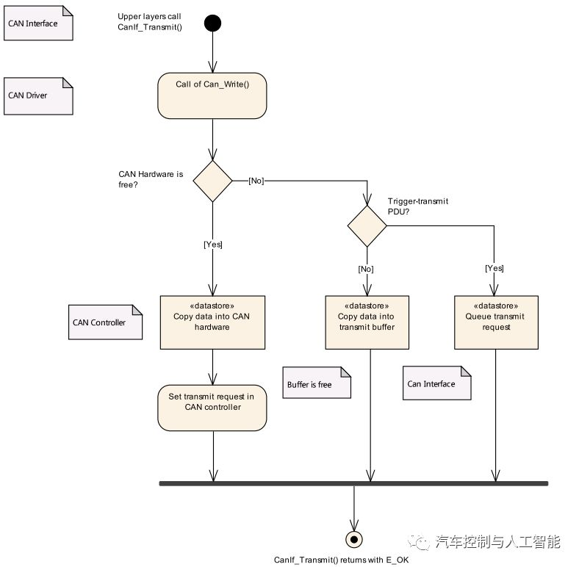
五、CanIf模块
CanIf模块
功能服务
CanIf的服务
3）发送数据流
发送请求服务CanIf_Transmit ()基于L-PDU。
对L-SDU数据结构的引用被用作几个CanIf API服务中的一个参数，例如CanIf_Transmit()或回调服务<User_RxIndication> ()。
如果L-PDU配置为触发传输，则L-SDU指针为空指针
CanIf会存储为传输而配置的硬件对象信息。函数CanIf_Transmit()将CanTxPduId映射到对应的HTH，并调用函数Can_Write()。
如果总线镜像是全局启用的CanIfBusMirroringSupport()，并且通过调用CAN控制器的CanIf_EnableBusMirroring()来激活，那么CanIf通过Can_Write()在控制器上传输每帧内容之前将其存储。只有在实际发送时，才提供总线镜像模块。

Slide 44
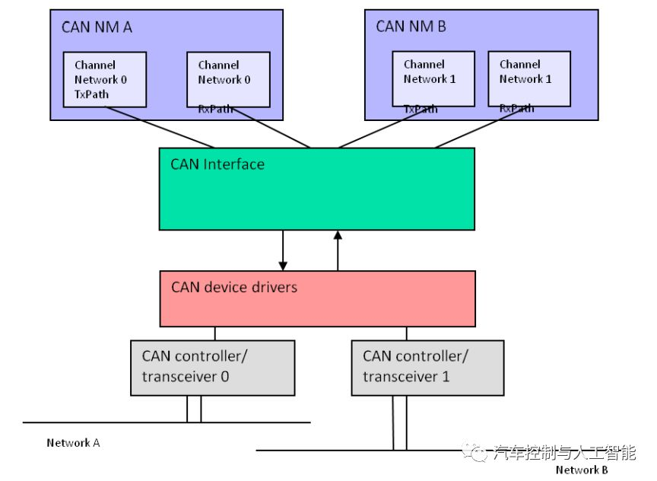
五、CanIf模块
CanIf模块
功能服务
CanIf的服务
6）PDU模式控制服务
每个L-PDU分配给一个专用的物理CAN通道，该通道连接CAN控制器和CAN网络。
所有属于物理通道的L-PDU都可以在处理逻辑上，单一的L-PDU通道组上进行控制。这些逻辑组表示ECU连接到底层CAN网络的所有I-PDU

Slide 45
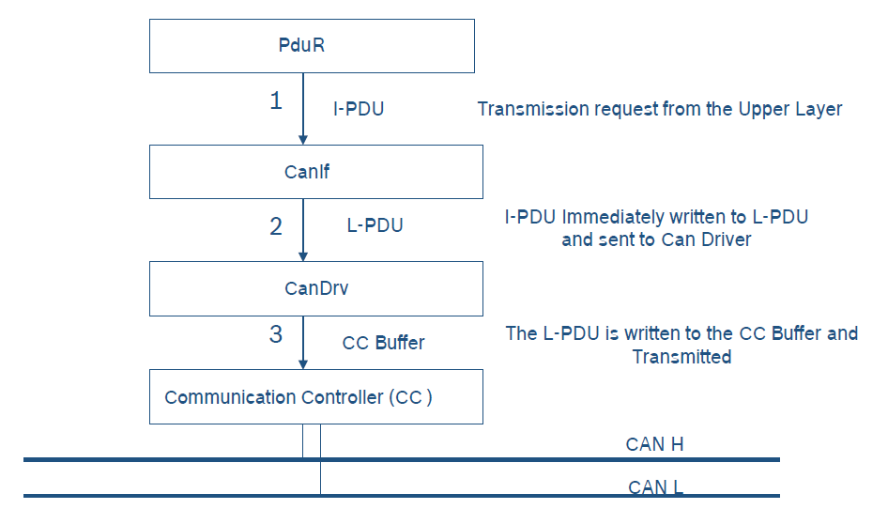
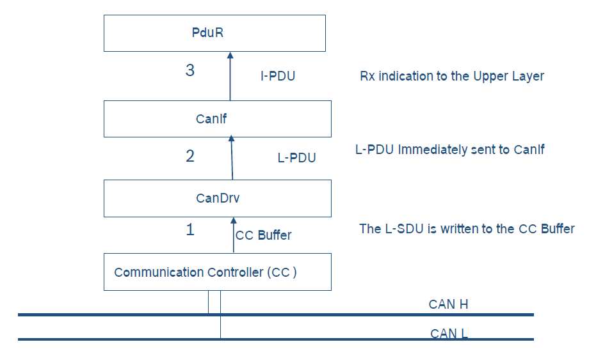
五、CanIf模块
CanIf模块
功能服务
CanIf通讯总览
如果网络中至少有一个远程ECU确认所发送的CAN帧，则发送请求被成功处理。
上层通信层可以通过CAN接口确认服务通知传输成功。
CAN接口由CAN驱动调用CanIf_TxConfirmation()来通知。被通知的上层实现的呼出服务User_TxConfirmation()随后将被CAN接口调用。
一个发送L-PDU只能分配给一个确认呼出服务。此分配是在配置期间静态进行的。

Slide 46
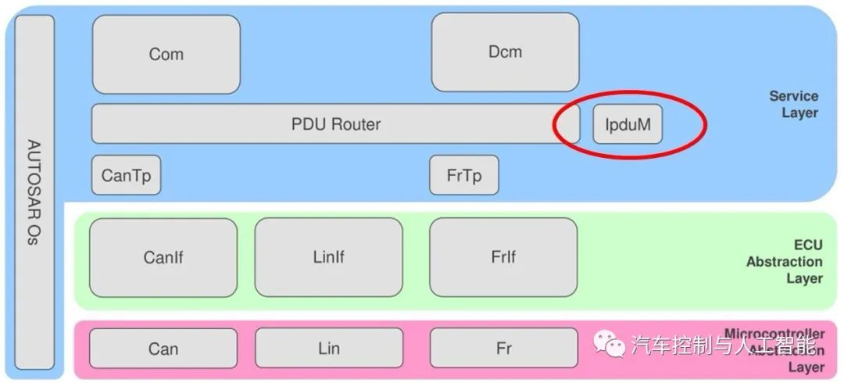
六、IpduM模块
IpduM模块
位置和作用
选择字段是多路复用I-PDU中SDU的一部分。它用于区分复用I-PDU的不同布局。
I-PDUs的多路复用在通信系统中，主要用于CAN通信。
IpduM模块负责将通过I-PDU从COM接收到的适当的I-PDU，与发送回发送端路由器的新的多路复用I-PDU相结合。在接收端，它负责解释多路复用I-PDU的内容，并考虑选择器字段的值，通过I-PDU为COM提供适当的分离I-PDU。
IpduM有一个选择字段，选择字段可以根据多路器的需要来配置，长度为1 bit~16 bits之间，典型的选择字段的长度是4bits。其位置和大小在编译过程中配置。
每个多路复用的I-PDU由三个不同的部分组成：
1）选择字段
2）动态部分
3）静态部分（可选）
1）SF（单帧）是选择字段；
3）动态部分由两个子部分D1和D2组成
2）静态部分由三个子部分S1、S2和S3组成
https://zhuanlan.zhihu.com/p/110062057

Slide 47
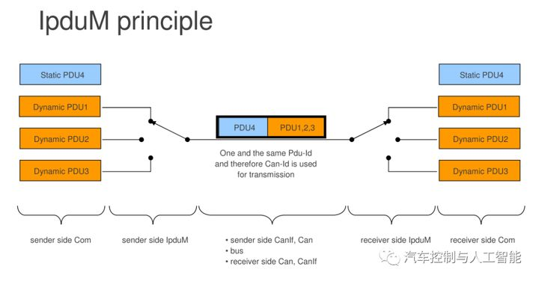
六、IpduM模块
IpduM模块
位置和作用
多路复用器就是一个多路开关，可以实现多路通过选择后发送，多路复用I-PDU的所有独立信号和非多路复用的COM信号发送和接收过程时完全相同的。也就是说，多路器只是多了几条可以选择的路，但是每天路上的信息都是同等对待的，和非选择的信息是一样优先级的。

Slide 48
六、IpduM模块
IpduM模块
位置和作用
在发送端，IPduM从COM接收后，就会结合动态部分和静态部分。有三种不同的可配置触发条件，来定义何时将组合复用的I-PDU通过PduR发送到底层。
1）SEND_ON_STATIC：I-PDU将在接收到新的静态部件后发送
2）SEND_ON_DYNAMIC：I-PDU将在接收到新的动态部件后发送
3）SEND_ALWAYS：I-PDU将在接收到新的静态或动态部件后始终发送
COM只知道I-PDU的动态部分和静态部分，而不知道组合复用的I-PDU。COM只能保证源I-PDU的最小时间距离。可能会违反复用IPDU的最小时间距离。例如，在配置了SEND_ON_DYNAMIC模式后，发送两个不同的动态源I-PDU。
在接收端，IPduM提取从PduR接收到的多路复用I-PDU的静态部分和动态部分，根据选择字段的值，通过PduR将标准的IPDU传递给COM。
一个或多个I-PDU可以映射到一个PDU容器中，如果一个I-PDU映射到一个容器，也需要服从多个PDU到容器的映射。从PDU容器中提取I-PDU，并传递到上层的时间顺序应与发送端传递到IpduM的时间顺序相同。

Slide 49
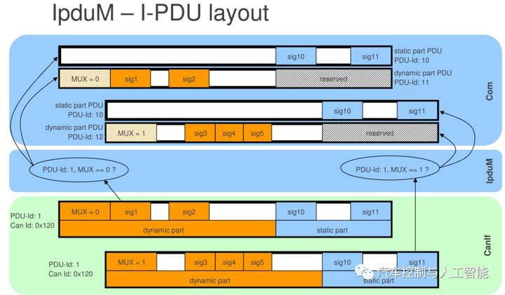
六、IpduM模块
IpduM模块
位置和作用
I-PDU在PDU容器中的位置取决于前面添加的I-PDU的有效负载和头信息的大小。如果使用I-PDU的优先级，可能会影响位置。优先级递减的I-PDU依次放在PDU容器中，具有相同优先级的I-PDU相对于它们的出现被放在I-PDU容器中，并且I-PDU在容器中的位置是动态的。
发送过程，PduR需要配置成在从发送端COM接收到多路复用I-PDU的部分后，将其发送到IPduM。接收过程，PduR应配置为在从底层接收到与多路复用I-PDU相关的确认信息后，将其发送到IPduM
先根据PDU在自己层的本地ID，查找到这个PDU的全局ID，然后根据这个全局ID，查找这个PDU在上层对应的本地ID

Slide 50
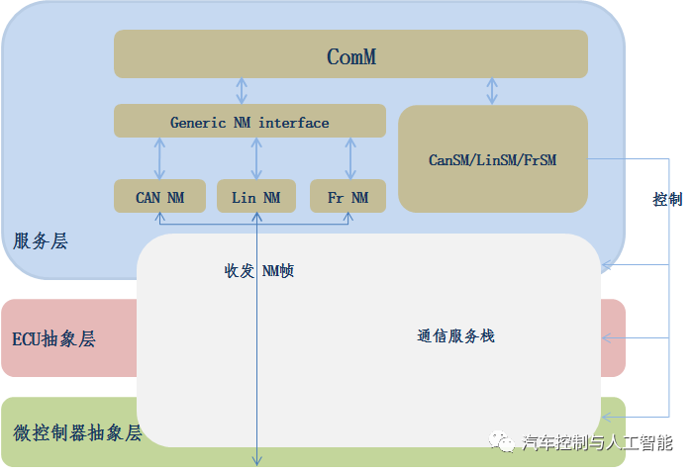
七、CanSM
CanSM
CanSM的位置和作用
CAN总线的状态管理器CanSM，它负责实现CAN网络控制流程的抽象
CanSM提供API以便ComM来请求CAN网络进行通信模式的切换。ComM请求切换网络模式时，会传递一个参数，用以标识是哪个网络。对应网络收到该请求后，会执行对应的通信模式切换。在网络通信模式切换的过程中，会执行对应的CAN外设控制和PDU处理。
由于延迟等原因，网络的通信模式可能会和ComM请求的不一致。这就需要CanSM通过以下方式来提供接口向ComM反馈当前的通信模式：
CanSM提供API，ComM可以通过这个API调用来得到CAN网络当前的通信模式。
CanSM使用ComM提供的回调函数来通知通信模式的改变。
https://zhuanlan.zhihu.com/p/126073070

Slide 51
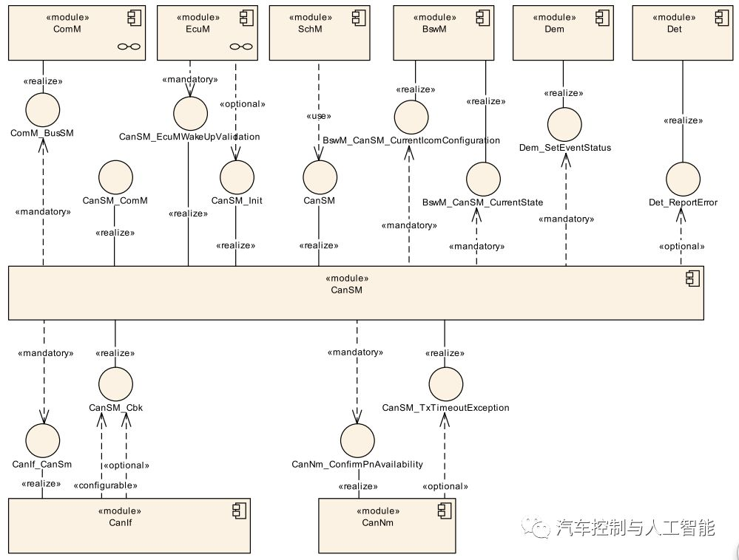
七、CanSM
CanSM
CanSM与各模块间的交互

Slide 52
七、CanSM
CanSM
CanSM与各模块间的交互
EcuM模块会初始化CanSM模块，并与CanSM模块交互进行CAN总线唤醒的验证。
BSW操作系统调用CanSM模块的主函数，这是CanSM模块循环处理必不可少的。
ComM模块使用CanSM模块的API请求CAN网络的通信模式，这些通信模式由唯一的网络句柄标识，同时，CanSM模块会将其CAN网络的当前通信模式通知给ComM模块。
CanSM模块使用CanIf模块的API来控制CAN控制器和分配给CAN网络的CAN收发器工作模式。CanIf模块通知CanSM模块有关的外围事件。
CanSM模块向DEM模块报告总线特定的故障信息。
CanSM将总线特定的模式更新通知到BswM模块。
CanSM模块将部分网络可用性通知给CanNm模块，并在部分联网的情况下处理已通知的CanNm超时异常。
CanSM模块向DET模块报告开发和运行时错误。当然，只有在通过配置打开错误处理时，才会报告相应故障

